Slide 1
MathKGZ --
Ондуктан Бөлчөккө–айландыруу– Бинго ,жооптору менен
Окуучулар суроо тордон тогуз жоопту тандап, аларды дептериндеги 3х3 квадратка туш келди жайгаштырышы керек.
Мугалим оюн учурундагы кыйынчылыкка жараша суроолорду тандаса болот.
Убакыттын өтүшүнө жараша, окуучулар сызык, X же О (бардыгы) менен жеңе алышат.
Анимацияларды текшерип, сабагыңызга КЕРЕГИ ЖОК слайддарды ӨЧҮРҮП САЛЫҢЫЗ.

Slide 2

Бинго!
45 | 54 | 23
82 | 37 | 12
76 | 25 | 91
Ондуктарды бөлчөккө айландыруу

Slide 3
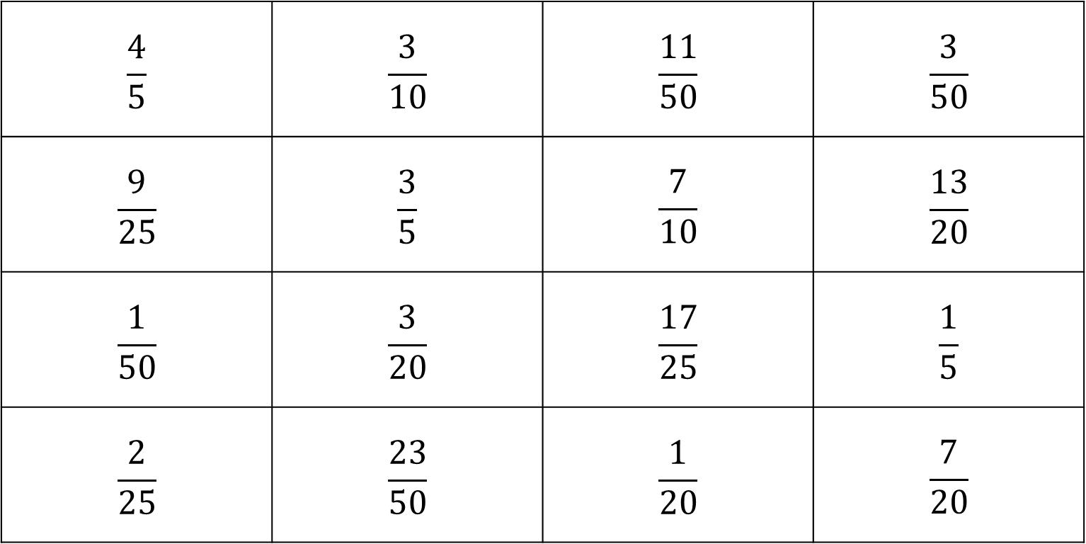
Сандарды тандаңыз…
$$\frac{4}{5}$$ | $$\frac{3}{10}$$ | $$\frac{11}{50}$$ | $$\frac{3}{50}$$
$$\frac{9}{25}$$ | $$\frac{3}{5}$$ | $$\frac{7}{10}$$ | $$\frac{13}{20}$$
$$\frac{1}{50}$$ | $$\frac{3}{20}$$ | $$\frac{17}{25}$$ | $$\frac{1}{5}$$
$$\frac{2}{25}$$ | $$\frac{23}{50}$$ | $$\frac{1}{20}$$ | $$\frac{7}{20}$$
Китепке/дептерге 3х3 торчо тартыңыз.

Slide 4



Бул ондук санды бөлчөккө түрүндө жаз:
$$0.7$$
$$\frac{7}{10}$$
$$=$$

Slide 5


Бул ондук санды бөлчөккө түрүндө жаз:
$$0.2$$
$$\frac{1}{5}$$
$$=$$

Slide 6


Бул ондук санды бөлчөккө түрүндө жаз:
$$0.02$$
$$\frac{1}{50}$$
$$=$$

Slide 7


Бул ондук санды бөлчөккө түрүндө жаз:
$$0.3$$
$$\frac{3}{10}$$
$$=$$

Slide 8


Бул ондук санды бөлчөккө түрүндө жаз:
$$0.05$$
$$\frac{1}{20}$$
$$=$$

Slide 9


Бул ондук санды бөлчөккө түрүндө жаз:
$$0.8$$
$$\frac{4}{5}$$
$$=$$

Slide 10


Бул ондук санды бөлчөккө түрүндө жаз:
$$0.06$$
$$\frac{3}{50}$$
$$=$$

Slide 11


Бул ондук санды бөлчөккө түрүндө жаз:
$$0.15$$
$$\frac{3}{20}$$
$$=$$

Slide 12


Бул ондук санды бөлчөккө түрүндө жаз:
$$0.08$$
$$\frac{2}{25}$$
$$=$$

Slide 13


Бул ондук санды бөлчөккө түрүндө жаз:
$$0.6$$
$$\frac{3}{5}$$
$$=$$

Slide 14


Бул ондук санды бөлчөккө түрүндө жаз:
$$0.22$$
$$\frac{11}{50}$$
$$=$$

Slide 15


Бул ондук санды бөлчөккө түрүндө жаз:
$$0.35$$
$$\frac{7}{20}$$
$$=$$

Slide 16


Бул ондук санды бөлчөккө түрүндө жаз:
$$0.36$$
$$\frac{9}{25}$$
$$=$$

Slide 17


Бул ондук санды бөлчөккө түрүндө жаз:
$$0.46$$
$$\frac{23}{50}$$
$$=$$

Slide 18


Бул ондук санды бөлчөккө түрүндө жаз:
$$0.65$$
$$\frac{13}{20}$$
$$=$$

Slide 19


Бул ондук санды бөлчөккө түрүндө жаз:
$$0.68$$
$$\frac{17}{25}$$
$$=$$

Slide 21
Суроолор барбы?
Комментарийлер?
Сунуштар?
…же ката таптыңызбы!?
Турдуу пикирлер учун ыраазычылык билдиребиз.
Сураныч, электрондук кат жөнөтүңүз:
mathematicskgz@gmail.com

